Slide 1
Detección de obstáculos estáticos en vía con radar frontal
Propuesta técnica y económica para Ikerlan
Alicia Garcia · Ikerlan · 2026-11-03
Notes:
Presentación de la oferta: un sistema de detección de obstáculos estáticos en la vía de un tranvía, con un radar frontal 3D y procesamiento a bordo. Dura unos 15 minutos.

Slide 2
El problema
▪ Un tranvía a 50 km/h recorre unos 14 m cada segundo
▪ Los 220 m de alcance exigidos se cubren en unos 16 s
▪ Hay que detectar objetos estáticos de 0,6 m en la vía con un único radar frontal
▪ La detección debe ser fiable, determinista y de tiempo acotado
▪ Nunca debe dar a entender que la vía está libre sin haberlo comprobado
prueba-saf · Oferta para Ikerlan
2
Notes:
Los datos salen de la propuesta de Ikerlan y del diseño: 50 km/h son 13,9 m/s y 220 m se recorren en unos 15,8 s. El último punto es el de seguridad funcional.

Slide 3
Objetivos, por prioridad
▪ Detección: objetos de 0,6 m o más en la vía, a menos de 220 m
▪ Tiempo: entrega en menos de 128 ms desde cada nube del radar
▪ Seguridad funcional: nunca comunicar la ausencia de obstáculo; modos degradado y fallo
▪ Entradas: radar más velocidad y giro, compensando el movimiento
▪ Calidad del software: C sin memoria dinámica, verificable y trazable
prueba-saf · Oferta para Ikerlan
3
Notes:
Es el orden de prioridad acordado en la oferta. La Fase A deja diseñados los cinco y implementa el grid de ocupación.

Slide 4
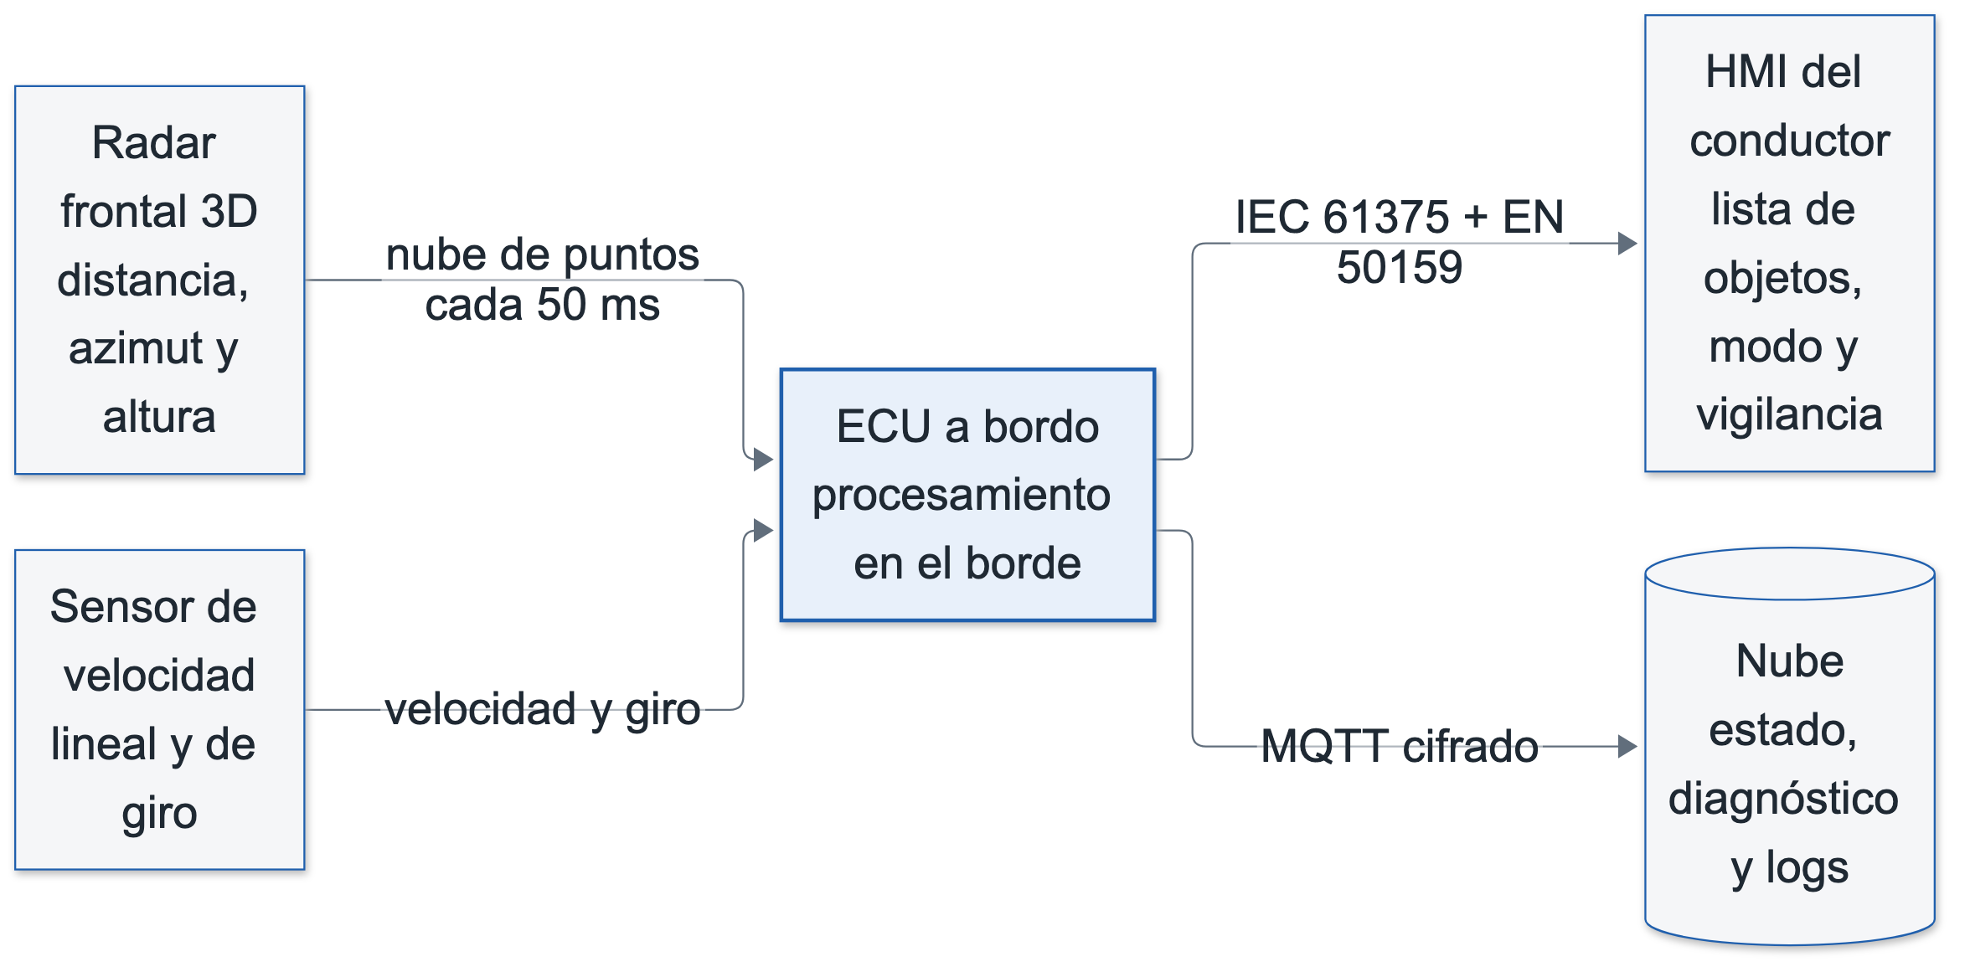
Arquitectura hardware
Radar 3D, sensor de velocidad, ECU edge a bordo, HMI y nube por MQTT cifrado
prueba-saf · Oferta para Ikerlan
4
Notes:
El procesamiento es a bordo: se descarta la nube por latencia, fiabilidad y restricciones de tiempo. La nube solo recibe estado, diagnóstico y logs.

Slide 5
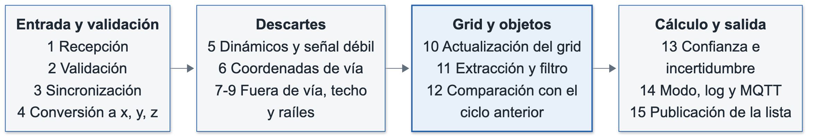
Pipeline de un ciclo de 50 ms
15 pasos en cuatro bloques: entrada, descartes, grid y objetos, salida
prueba-saf · Oferta para Ikerlan
5
Notes:
Cada nube de puntos del radar recorre estos 15 pasos. El grid de ocupación, paso 10, es lo que se ha implementado.

Slide 6
El grid de ocupación
Cómo vota cada haz
Estados de una celda
▪ Eco en la celda: +0,85
▪ Onda que pasa sin eco: −0,40
▪ Celda oculta tras un eco: sin cambio
▪ Tres ecos seguidos: la celda pasa a ocupada
▪ Un eco aislado no confirma
▪ Ocupado
▪ Probabilidad baja de obstáculo
▪ Zona no estudiada
▪ Nunca «libre»
▪ Datos corruptos: error y zona no estudiada
prueba-saf · Oferta para Ikerlan
6
Notes:
880 × 4 celdas de 0,25 m, 220 m de vía. Cada celda guarda un log-odds a partir del cual se calcula su probabilidad. Es el componente implementado y verificado en la Fase A.

Slide 7
Metodología
▪ Cuatro fases con puertas: requisitos, diseño, implementación y oferta
▪ Diseño revisado contra los requisitos: 62 hallazgos resueltos
▪ Código y tests de cada función, generados por agentes de IA distintos que no se ven, con un contrato aprobado
▪ Verificación automática: cobertura 100 %, MISRA C:2012 y análisis estático
▪ Trazabilidad de requisitos a tests y control de versiones con git
▪ Un harness de ingeniería propio para Claude Code impone el flujo
prueba-saf · Oferta para Ikerlan
7
Notes:
Lo dice la oferta con claridad: el código y los tests los generan agentes de inteligencia artificial independientes; la autora aprueba los requisitos, el diseño y el contrato de cada función. Cada fase tiene su documento en Markdown versionado y su Word.

Slide 8
Verificación del grid
209
100 %
7
≈ 2 µs
casos de test en verde
cobertura de líneas y ramas
funciones del grid implementadas
por haz de 880 celdas (equipo de desarrollo)
prueba-saf · Oferta para Ikerlan
8
Notes:
194 tests unitarios y 15 de integración. Los tiempos están medidos en el equipo de desarrollo, no en la ECU, que aún no está elegida.

Slide 9
Cumplimiento de los requisitos de Ikerlan
Requisito de Ikerlan | Resultado | Falta (Fase B)
Grid de ocupación dinámico con la probabilidad de cada celda | Cumplido para el grid | Alimentarlo con el radar real
1. Detectar objetos de más de 0,60 m en la vía a menos de 220 m | Solo la parte del grid | Agrupar en objetos, filtrar por tamaño, geometría de vía
2. Analizar radar, velocidad y giro | No probado (diseñado) | Recepción y sincronización
3. Entregar los objetos en menos de 128 ms | Parcial: el grid cuesta microsegundos | Medir el ciclo completo en la ECU
4. Modo degradado o error ante fallos del sensor | Parcial: piezas de base | Máquina de estados y gestión de fallos
prueba-saf · Oferta para Ikerlan
9
Notes:
Es la lectura más defendible: solo está probado el núcleo del grid. El resto está diseñado y se ejecuta en la Fase B.

Slide 10
Alcance
Fase A
Fase B
▪ Viabilidad del radar
▪ Diseño hardware y software
▪ Código del grid y justificación de C
▪ Borrador de oferta
▪ Demostrador del grid y su visor, sin coste aparte
▪ Implementación completa del sistema
▪ Máquina de estados y gestión de fallos
▪ Comunicaciones con el HMI y MQTT
▪ Verificación independiente y trazabilidad
▪ Pruebas en banco, garantía de 12 meses
prueba-saf · Oferta para Ikerlan
10
Notes:
Quedan fuera: el hardware (que suministra el cliente), la instalación y el montaje, las pruebas en tranvía real y la certificación formal. El segundo radar se recomienda como mejora opcional.

Slide 11
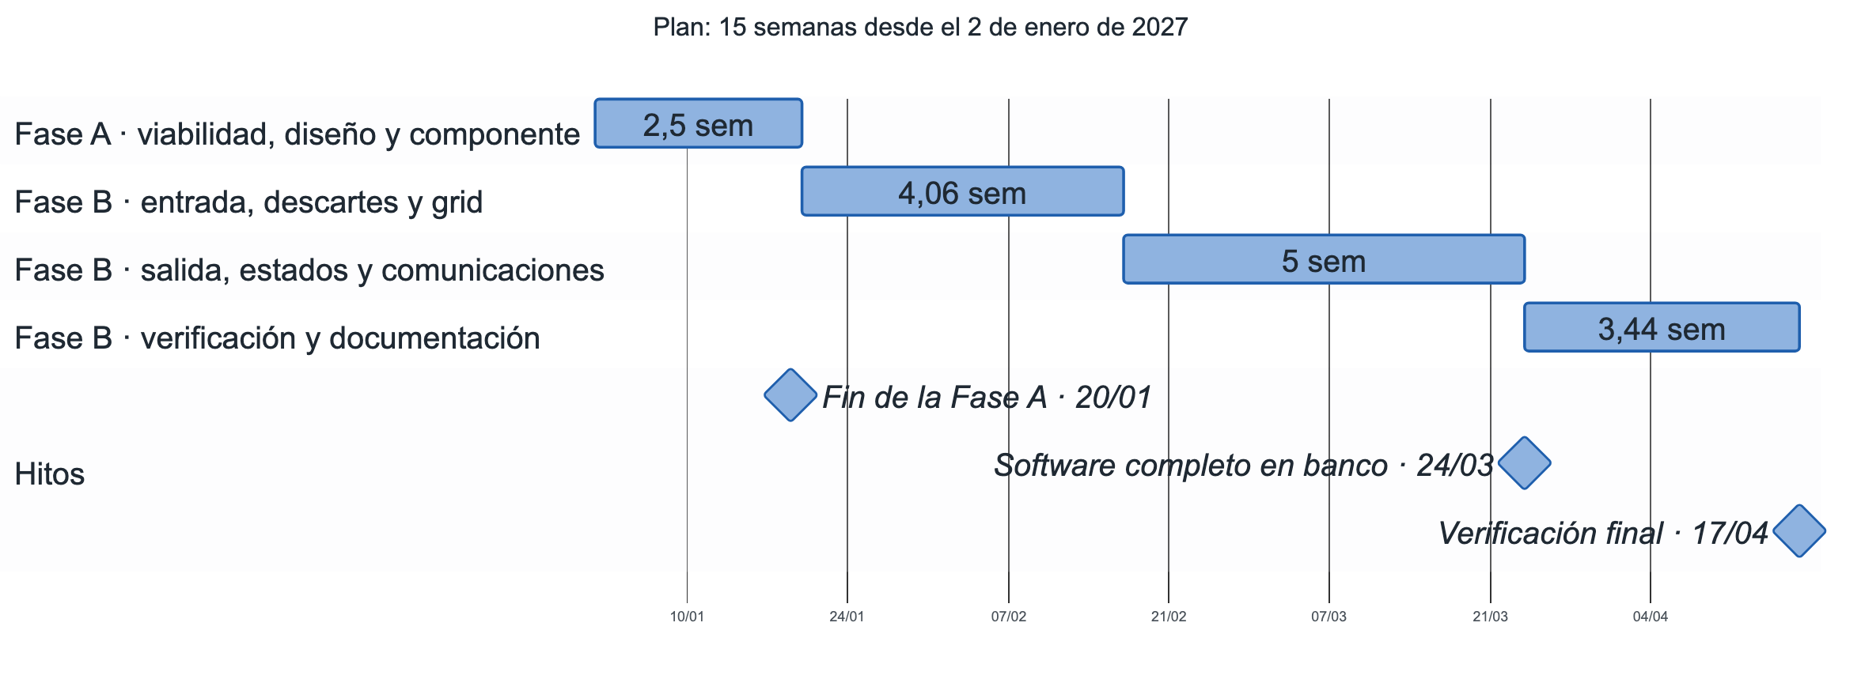
Plan: 15 semanas desde el 2 de enero de 2027
2 personas, 40 h semanales al 80 %; hitos aproximados: 20/01, 24/03 y 17/04
prueba-saf · Oferta para Ikerlan
11
Notes:
Tareas en serie con la duración exacta de sus horas entre 64 h por semana. Es un plan ajustado: un retraso desplaza lo siguiente.

Slide 12
Presupuesto
Concepto | Horas | Importe (EUR)
Fase A: viabilidad, diseño, componente y oferta | 160 | 12.000,00
Fase B: implementación completa | 800 | 60.000,00
Base imponible | 960 | 72.000,00
IVA (21 %) |  | 15.120,00
Total |  | 87.120,00
prueba-saf · Oferta para Ikerlan
12
Notes:
Tarifa única de 75 EUR/h, sin contingencia. Validez de 60 días. Pago: Fase A al aceptar los entregables; Fase B 30 % al inicio, 40 % al entregar el software verificado en banco y 30 % tras la verificación final. El hardware no está incluido; en el siguiente borrador deberá incluirse.

Slide 13
Siguientes pasos
Acordar con Ikerlan el hardware y los datos, y arrancar la Fase B. Gracias.
Notes:
Cierre: proponer acordar el hardware específico con el cliente y los datos que de ello se deriven.

